Slide 1





1. Cùng nhau khởi động cho bài học mới nhé, hãy giúp mẹ con sóc trả lời các câu hỏi để có thể nhặt hạt dẻ cho mùa đông nhé.

Slide 2
Trời bắt đầu trở lạnh, mẹ nghĩ chúng ta nên vào rừng nhặt một ít hạt dẻ để trữ cho mùa đông!
Vâng ạ! Bây giờ chúng ta hãy đi ngay thôi mẹ!

Slide 3
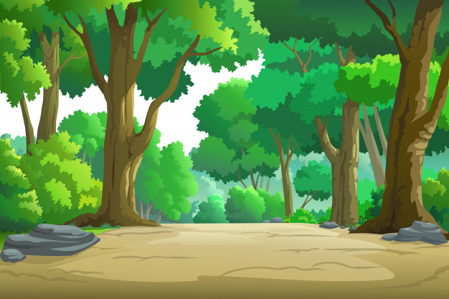

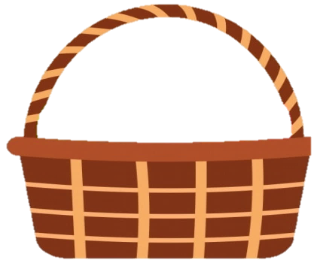






Next
2
3
1
4

Slide 4



Bài trước chúng ta học vần gì?
Đáp án: iu ưi

Slide 5
Đọc to các từ sau:
Cái rìu, cái địu

Slide 6
Trong các từ sau từ nào có vần iu?
dịu êm, lưu bút
Đáp án: Dịu êm

Slide 7
Đọc to đoạn văn sau:
Bà đã nghỉ hưu. Ngày này, bà đi chợ, nấu ăn và chăm lo cho con cháu. Mỗi lần đưa bé đi dạo, bà hay kể về ngày xưa. Lời bà dịu êm.

